Slide 1
第三章
滑动平均模型与
自回归滑动平均模型

Slide 2
本章结构
滑动平均模型
ARMA模型

Slide 3
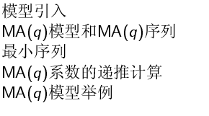
§3.1 滑动平均模型

Slide 4

一、q步相关（q后截尾）

Slide 5
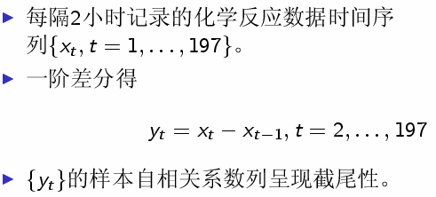
滑动平均模型的例子

Slide 6
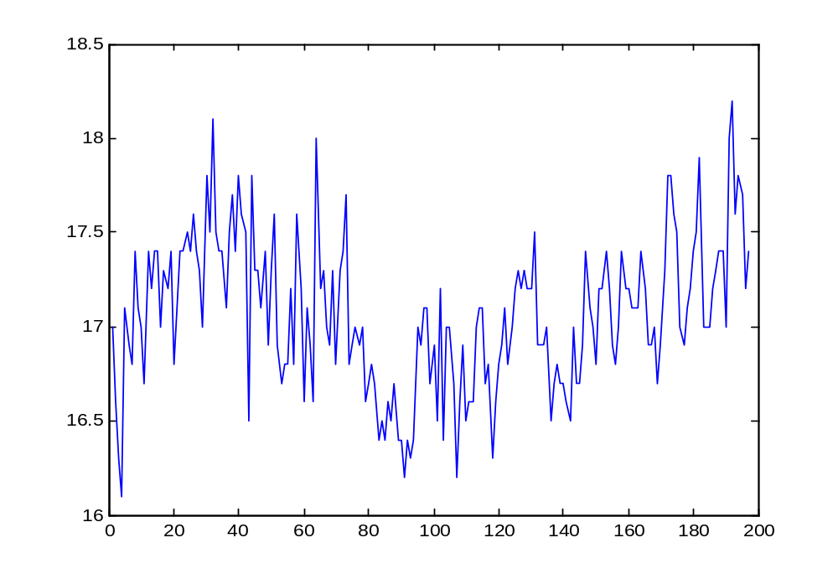

Slide 7

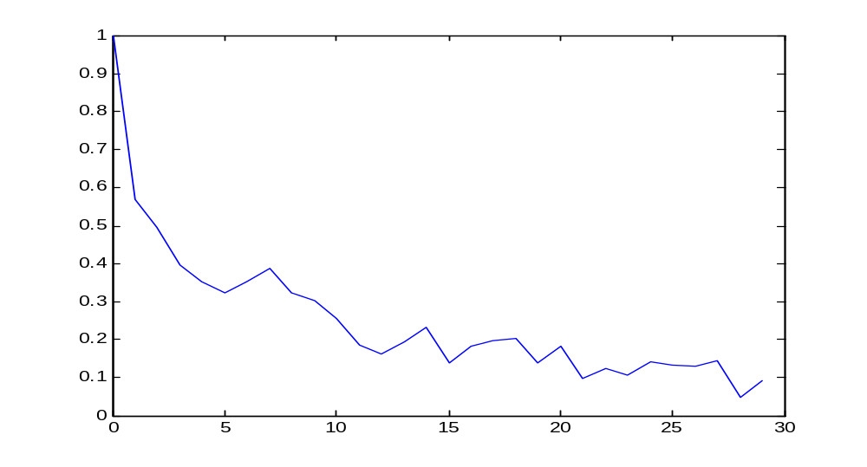
的自相关函数

Slide 8
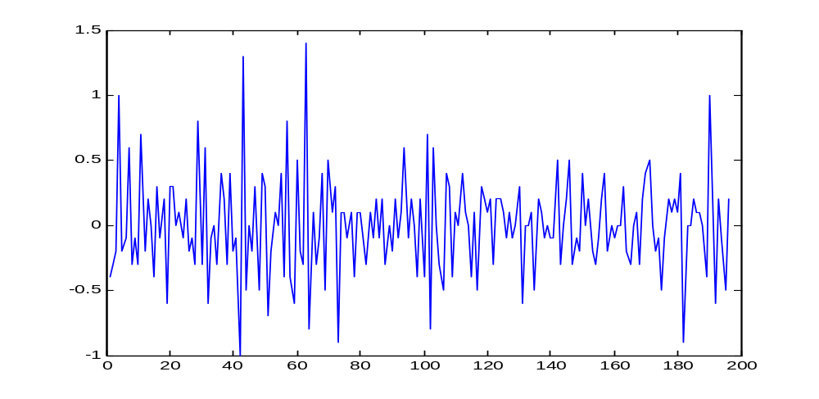

Slide 9
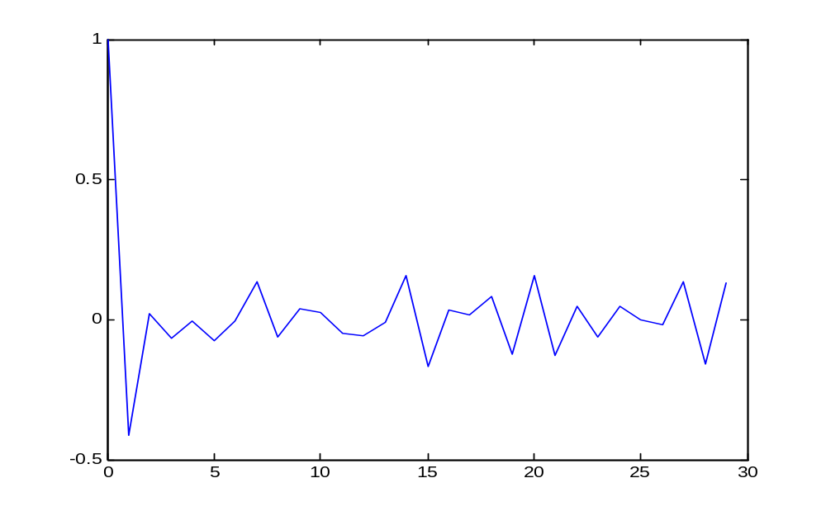

Slide 10
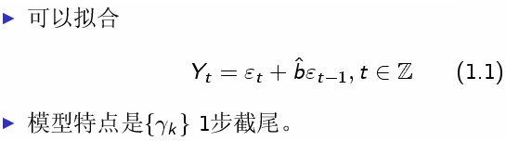
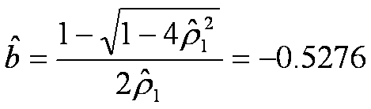

Slide 11
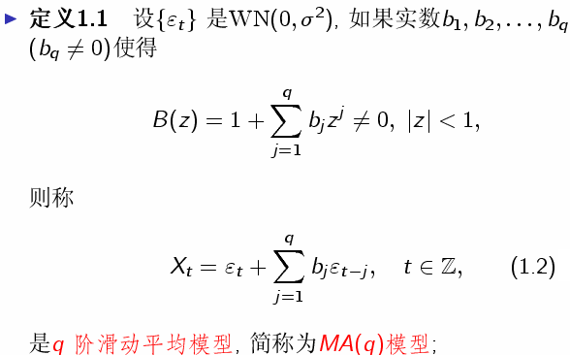
二、MA(q)模型和MA(q)序列

Slide 12
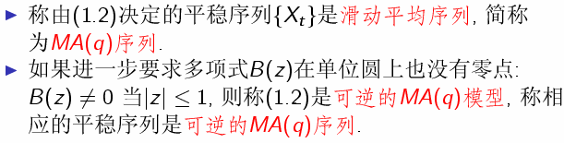

Slide 13
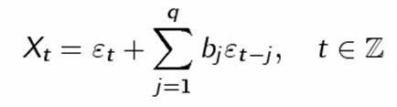
注记
1、平稳序列？
2、q步截尾？
3、根的问题：单位圆内、外、上

Slide 14

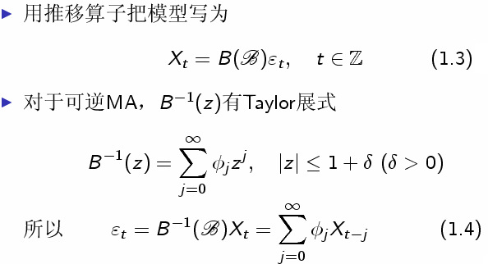

Slide 15
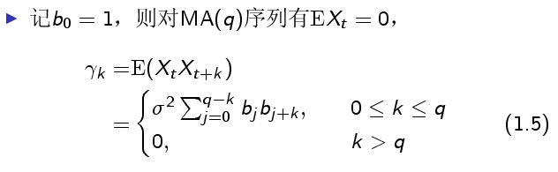
MA序列的自协方差函数

Slide 16
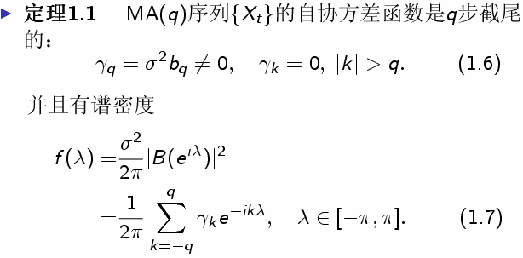
MA序列的谱密度

Slide 17
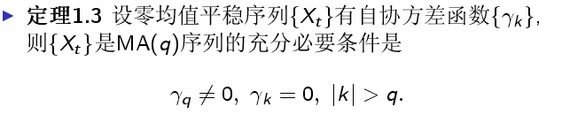
MA(q)序列的充要条件

Slide 18
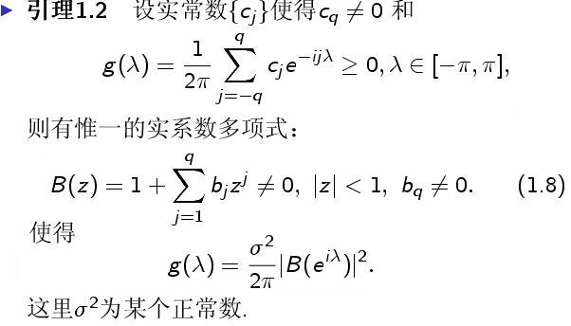
引理1.2

Slide 19

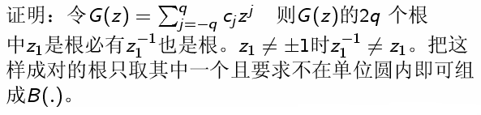

Slide 20
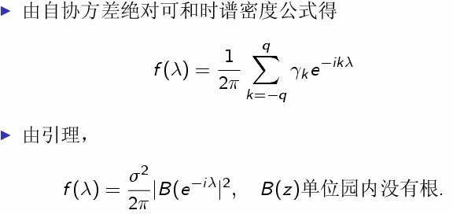
定理1.3的证明

Slide 21
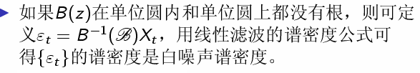


Slide 22
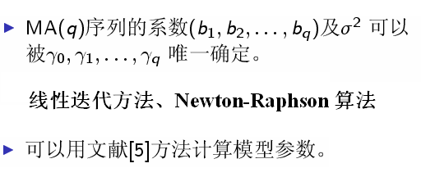
MA(q)系数的计算

Slide 23
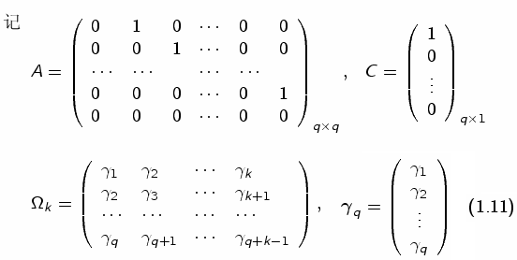
MA(q)系数的计算

Slide 24
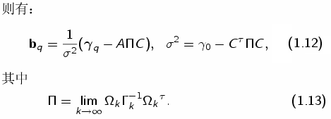

Slide 25
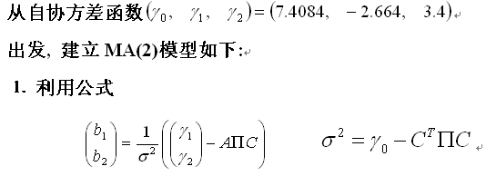

Slide 26
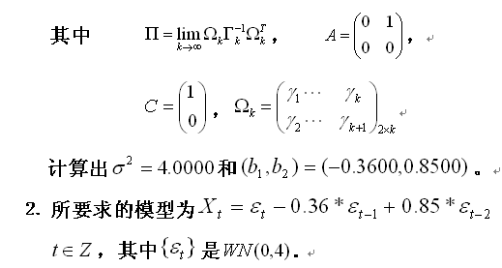

Slide 27
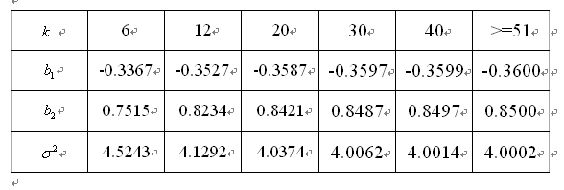

Slide 28
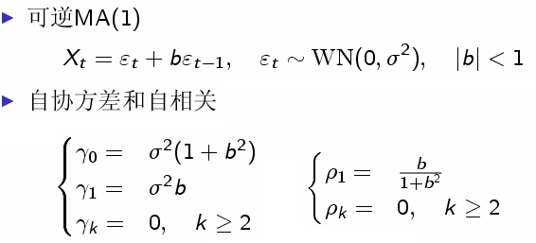
MA(1)序列

Slide 29
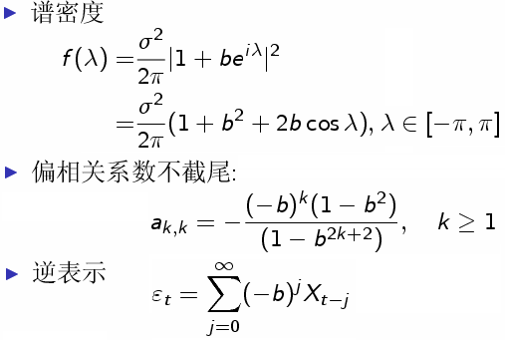

Slide 30
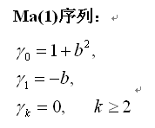
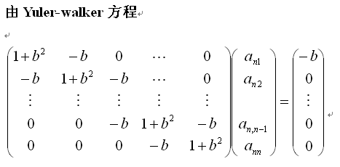

Slide 31
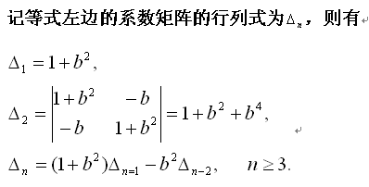

Slide 32
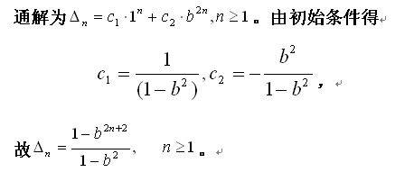
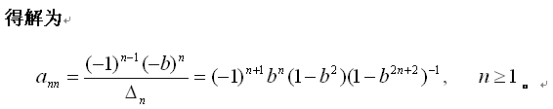

Slide 33
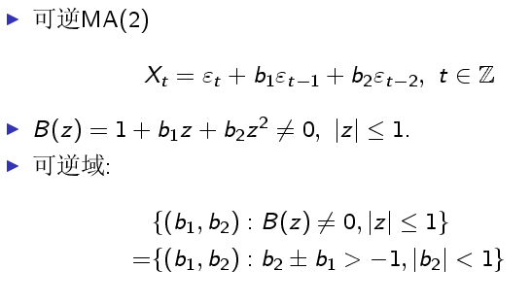
MA(2)序列

Slide 34
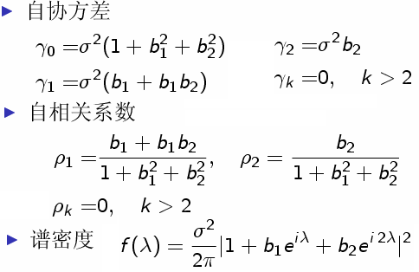

Slide 35
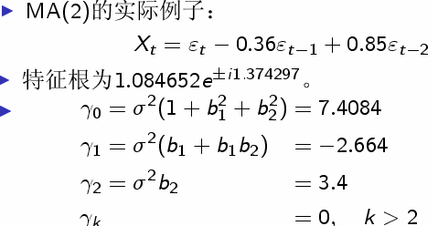
MA(2)序列的实际例子

Slide 36


Slide 37
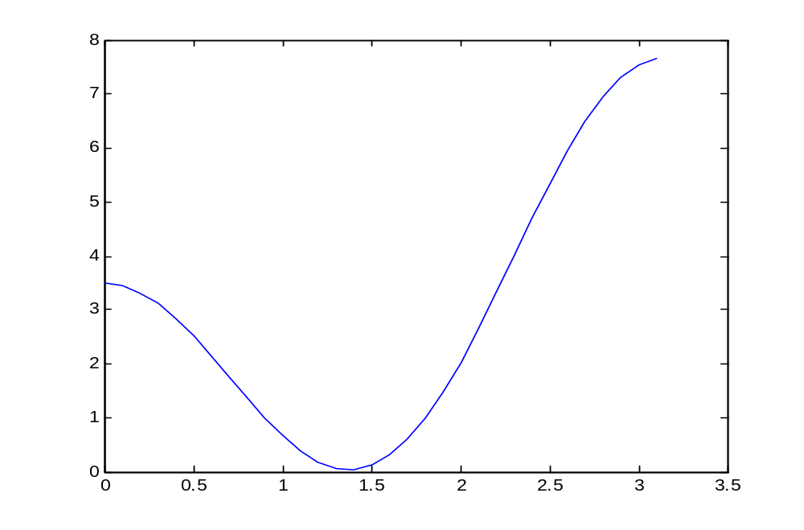

Slide 41
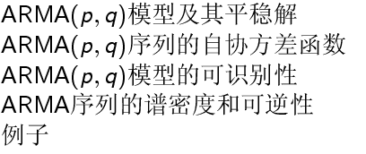
§3.2自回归滑动平均模型

Slide 42
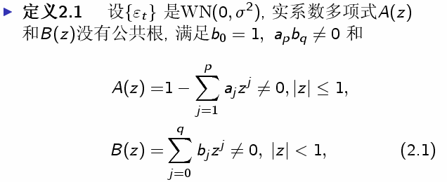
ARMA模型

Slide 43
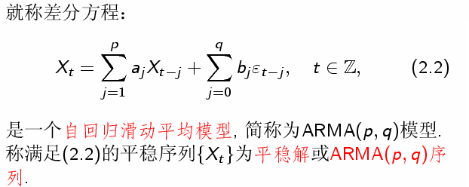

Slide 44
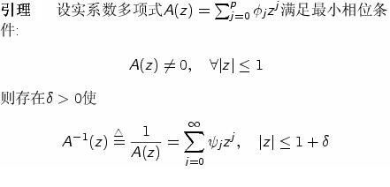

Slide 45
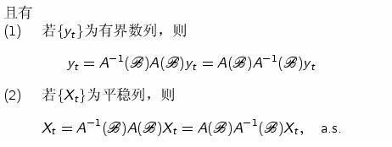

Slide 46
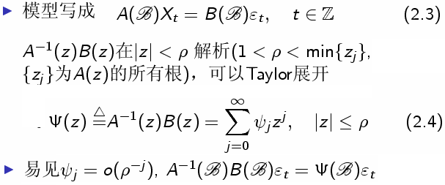

ARMA模型平稳解

Slide 47



Slide 48

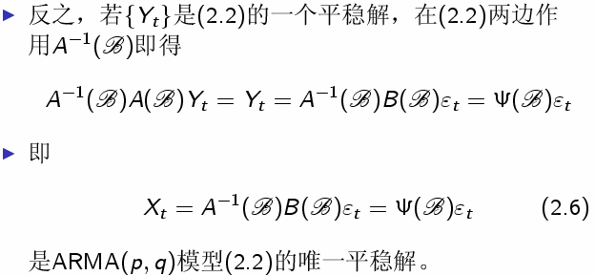
惟一平稳解

Slide 49
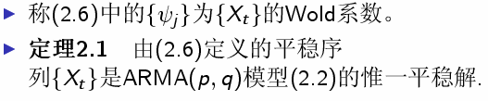


Slide 50
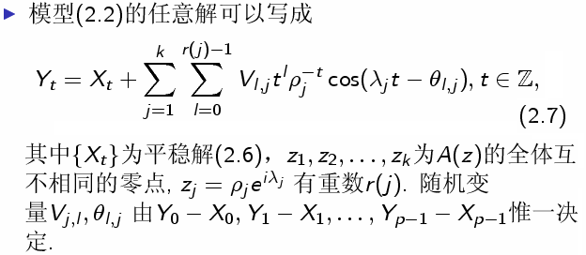
ARMA模型方程的通解

Slide 51
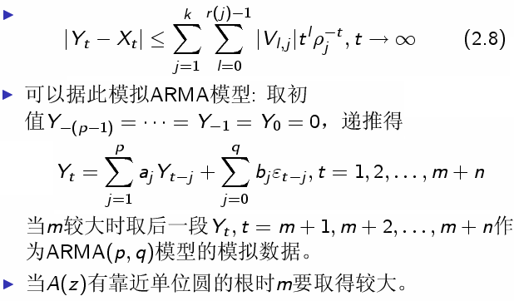
ARMA序列的模拟生成

Slide 52
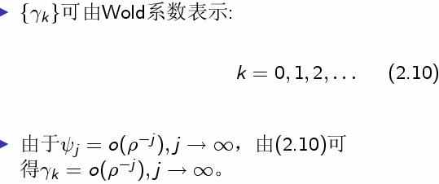

ARMA序列的自协方差函数

Slide 53
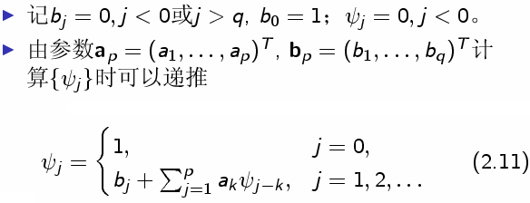
ARMA模型Wold系数的递推公式

Slide 54
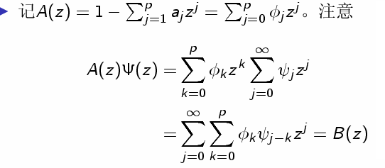
Wold递推公式的证明

Slide 55
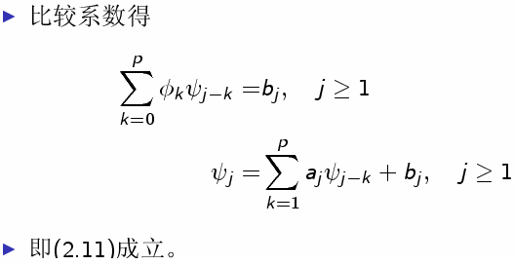

Slide 56

可识别性

Slide 57


Slide 58

ARMA序列的Y-W方程

Slide 59


（1）

Slide 60


Slide 61


Slide 62


Slide 63

（2）

Slide 64


Slide 65

ARMA模型中AR部分的参数求解

Slide 66


Slide 67


Slide 68


Slide 69


Slide 70

ARMA模型的一个充分条件

Slide 71

定理2.4证明

Slide 72


Slide 73


Slide 74


Slide 75

有理谱密度

Slide 76

可逆的ARMA模型

Slide 77


Slide 78


Slide 79

ARMA例2.1

Slide 80



Slide 81



Slide 82



Slide 83

ARMA例2.2

Slide 84


Slide 85



Slide 86


Slide 87


Slide 88


Slide 89


